Slide 1
新版业务受理配置指导手册
——话费专区
IT系统部
2019年5月

Slide 2
CONTENTS 目录
1
功能简介
2
菜单路径
3
配置指导

Slide 3
话费专区配置-功能简介
话费专区的页面内容根据话费专区配置的配置情况进行展示；
话费专区配置包含账单配置、资源使用情况配置、缴费历史配置、清单信息配置、余额组成查询配置、阶段扣费查询配置、统一付费关系查询配置；

Slide 4
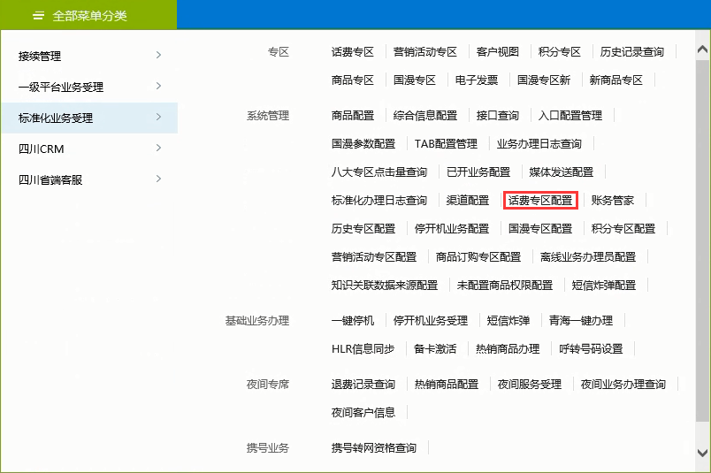
话费专区配置-涉及菜单路径
菜单路径：标准化业务受理-系统管理-话费专区配置

Slide 5
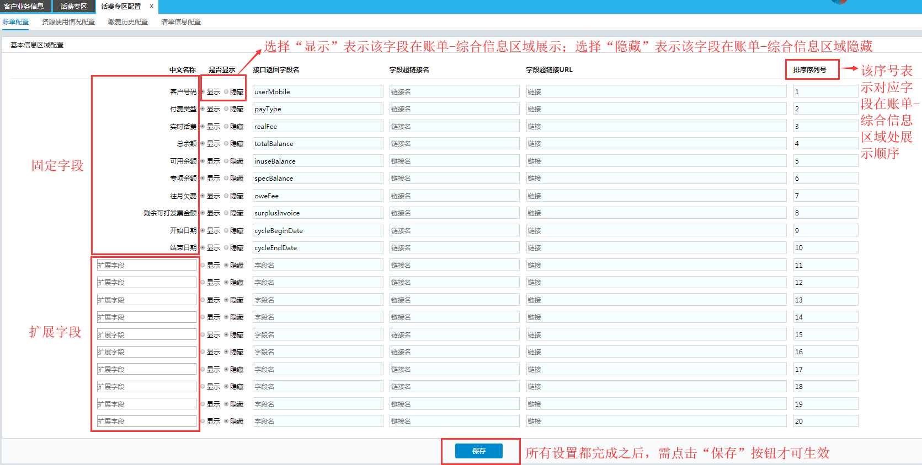
话费专区配置-账单配置-基本信息区域配置

Slide 6
话费专区配置-账单配置-基本信息区域配置
基本信息区域配置内容介绍：
1、包括10个固定字段(客户号码、付费类型、实时话费、总余额、可用余额、专项余额、往月欠费、剩余可打发票金额、开始日期、结束日期)和10个省份自定义字段；
2、固定字段中文名不可更改，自定义字段可以改名；
3、所有字段支持各省配置显示/隐藏，排序：越小越靠前，固定字段默认显示，自定义字段默认隐藏；接口返回字段名、字段超链接名、字段超链接URL，均可在文本框内进行编辑；
4、设置完毕后，点击保存，提示保存成功；

Slide 7
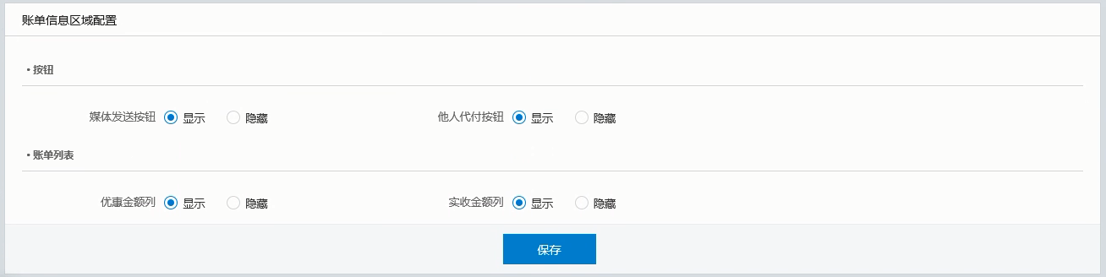
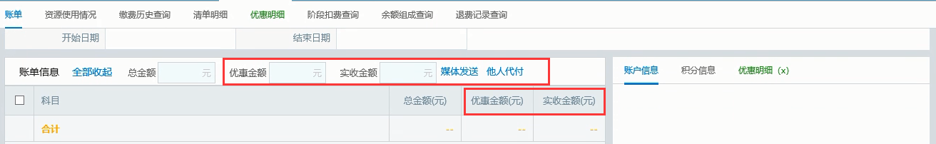
话费专区配置-账单配置-账单信息区域配置
1、按钮：媒体发送按钮和他人代付按钮，均可设置显示或隐藏；
2、账单列表：优惠金额列和实收金额列，均可设置显示或隐藏；
3、设置完毕后，点击保存；
配置页面如下：
话费专区-账单，页面内容展示如下：

Slide 8
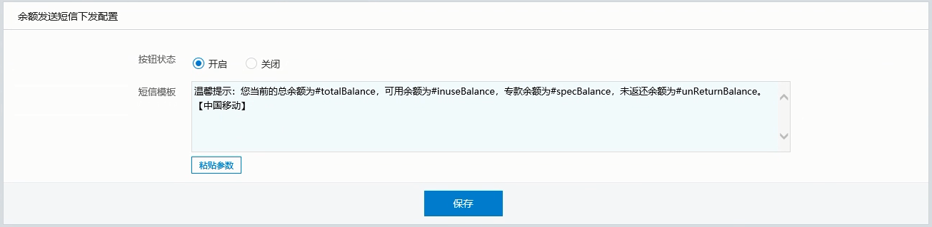
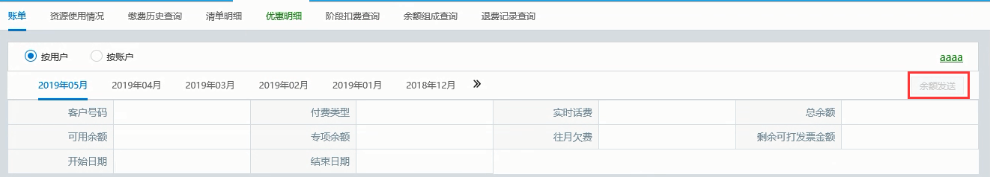
话费专区配置-账单配置-余额发送短信下发配置
1、按钮状态：开启、关闭；
2、短信模板：可以自主编辑配置，对于需要替换的字段通过粘贴参数来解决；
3、粘贴参数：点击粘贴参数，弹出选择参数弹框，勾选所需参数，点击确定，所选参数即填充到短信模板内；
4、设置完毕后，点击保存；
配置页面如右：
话费专区-账单，余额发送按钮，展示如下：

Slide 9
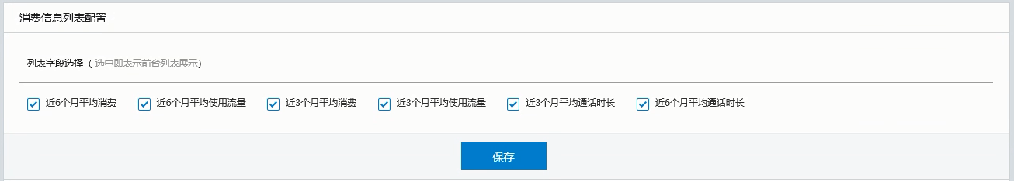
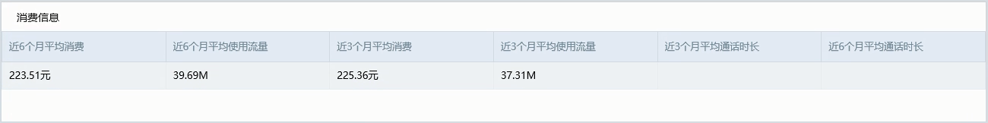
话费专区配置-账单配置-消费信息列表配置
列表字段默认全部勾选，选中即表示前台列表展示，取消勾选时该字段在“消费信息”不展示；设置完毕后，点击保存；
配置页面如右：
话费专区-账单，消费信息，展示如下：

Slide 10

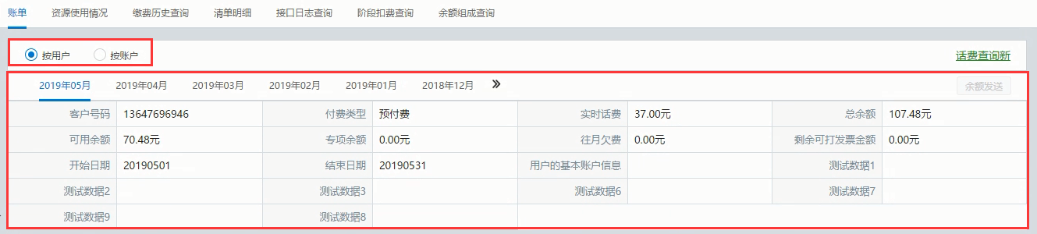
话费专区配置-账单配置-账单查询方式默认展示配置
默认展示：【按用户】、【按账户】，初始默认选中【按用户】；
配置页面展示：
话费专区-账单，账单查询方式展示如下：

Slide 11
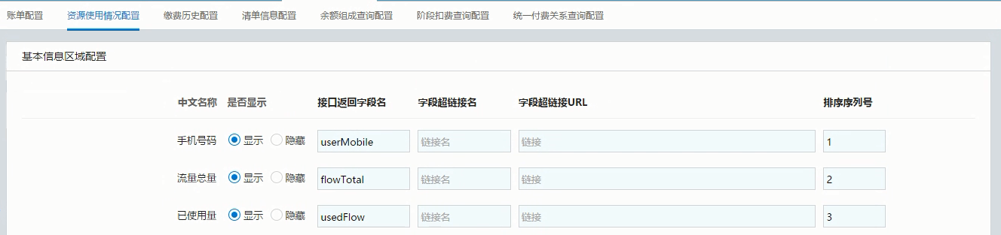
话费专区配置-资源使用情况配置-基本信息区域配置
1、包括9个固定字段(手机号码、流量总量、已使用量、剩余量、国内剩余量、超额量、上月结转量、是否封顶、流量限速)和5个自定义字段；
2、固定字段中文名称不可更改，自定义字段可以改名；
3、所有字段支持各省配置显示/隐藏，固定字段默认显示，自定义字段默认隐藏，排序：越小越靠前，代表该对应字段在展示时的排列顺序；接口返回字段名、字段超链接名、字段超链接URL，均可在文本框内进行编辑；
4、设置完毕后，点击保存，提示保存成功；
配置页面如图所示：

Slide 12
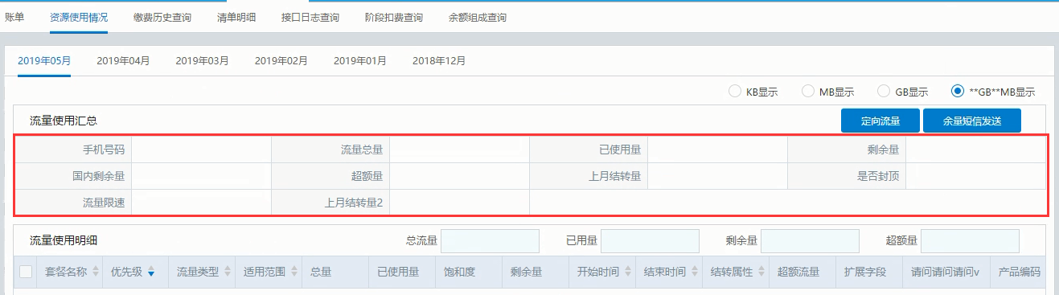
话费专区-资源使用情况
基本信息区域配置的设置，在话费专区-资源使用情况页面，展示如下：

Slide 13
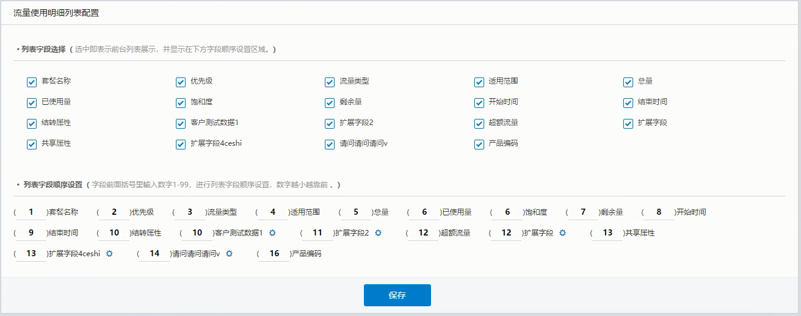
话费专区配置-资源使用情况配置-流量使用明细列表配置
1、列表字段选择：包括14个固定字段和5个自定义字段，选中即表示前台列表展示，并显示在下方字段顺序设置区域；自定义字段通过点击其右侧图标，可更改名称；
2、列表字段顺序设置：字段前面括号里输入数字1-99，进行列表字段顺序设置，数字越小越靠前；
3、设置完毕后，点击保存；

Slide 14
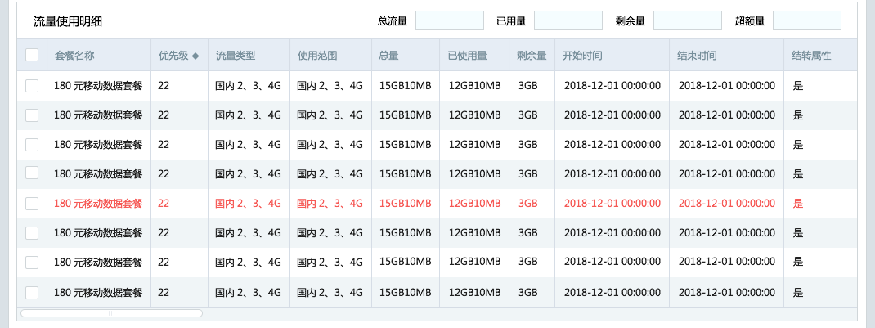
话费专区-资源使用情况-流量使用明细
流量使用明细列表配置的设置，在话费专区-资源使用情况页面，展示如下：

Slide 15
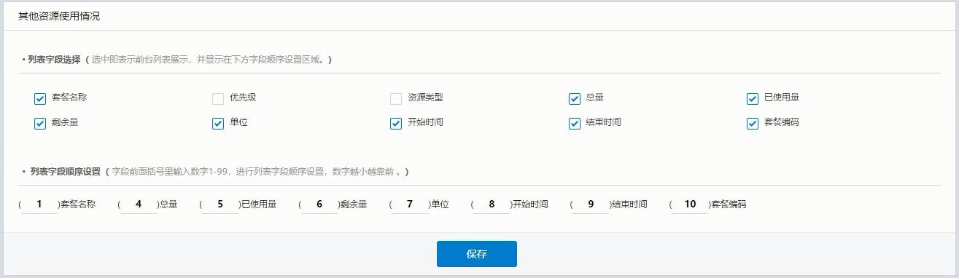
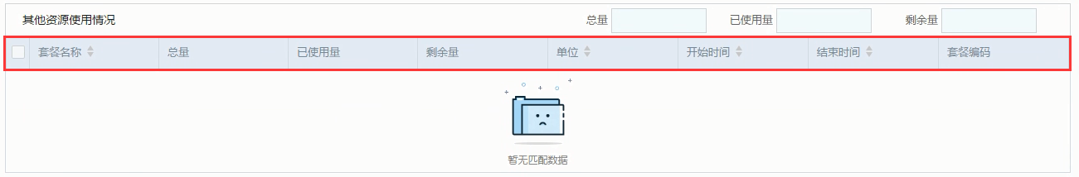
话费专区配置-资源使用情况配置-其他资源使用情况
1、列表字段选择：选中即表示前台列表展示，并显示在下方字段顺序设置区域；
2、列表字段顺序设置：字段前面括号里输入数字1-99，进行列表字段顺序设置，数字越小越靠前；
3、设置完毕后，点击保存；
配置页面如右：
话费专区-资源使用情况-其他资源使用情况，页面展示如下：

Slide 16
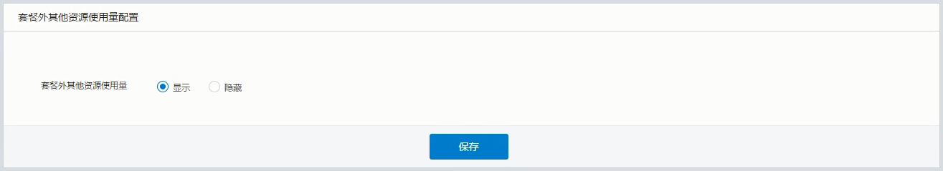
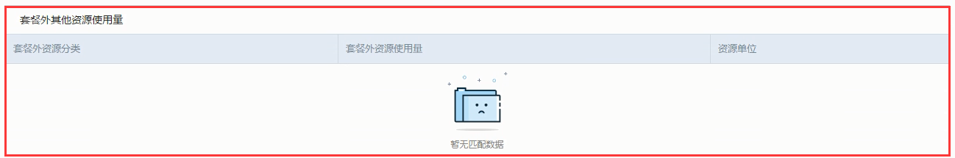
话费专区配置-资源使用情况配置-套餐外其他资源使用量配置
套餐外其他资源使用量：可设置显示或隐藏；
配置页面如下所示：
话费专区-资源使用情况-套餐外其他资源使用量，页面展示如下：

Slide 17
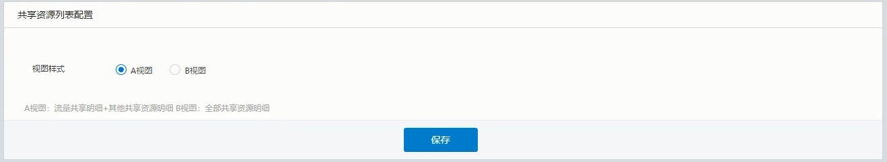
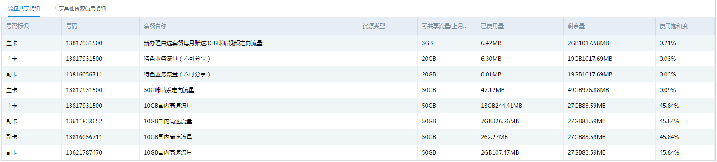
话费专区配置-资源使用情况配置-共享资源列表配置
视图样式：【A视图】、【B视图】
A视图：流量共享明细+其他共享资源明细，B视图：全部共享资源明细
配置页面如图所示：
共享资源列表配置：A视图，在话费专区-资源使用情况页面展示如下：

Slide 18
话费专区-资源使用情况
话费专区—资源使用情况展示-A视图：【流量共享明细/共享其他资源使用明细】号码按行展示，
1、【流量共享明细】号码为行模式展示元素：
号码标识、号码、套餐名称、资源类型、可共享流量(含上月结余M)、已使用量、剩余量、使用饱和度（已使用量除以总量得出）；
2、【共享其他资源使用明细】号码为行展示元素：
号码标识、号码、套餐名称、商品名称、套餐类别、总量已使用量、剩余量、商品标识；

Slide 19
话费专区-资源使用情况
话费专区—资源使用情况展示-B视图：【共享资源明细】号码按列展示，
1、 号码为列模式展示元素：将流量共享明细和共享其他资源明细合成在一个表格中，表头：商品名称、商品编码、资源类型（国内、定向、夜间流量）、总量、已使用量、剩余量、使用饱和度（已使用量除以总量得出）、主卡号码(主)、副卡号码1(副1)、副卡号码2(副2)、副卡号码3(副3)、副卡号码4(副4)…(具体副卡列数按照实际副卡个数)；按照流量、语音、短信进行分类，每一类都需要进行合计计算；每个分类下面有一列合计；

Slide 20
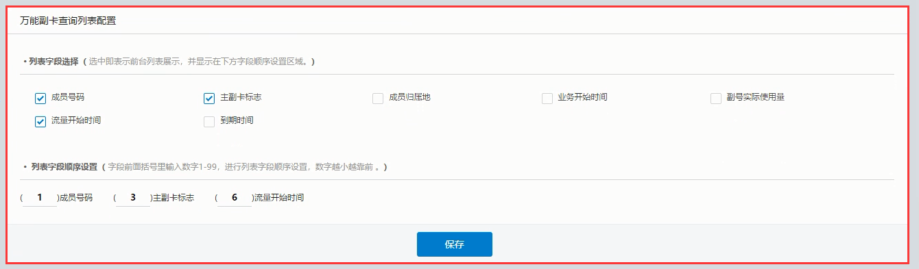
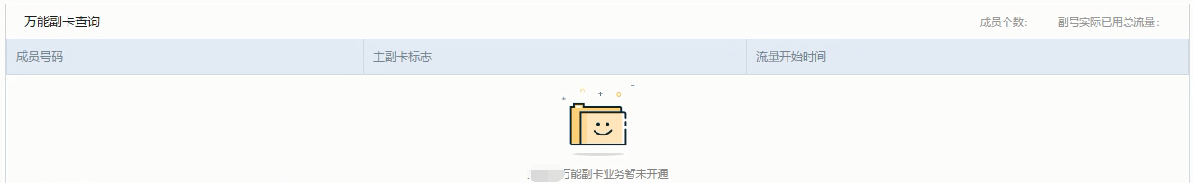
话费专区配置-资源使用情况配置-万能副卡查询列表配置
1、列表字段选择：选中即表示前台列表展示，并显示在下方字段顺序设置区域；
2、列表字段顺序设置：字段前面括号里输入数字1-99，进行列表字段顺序设置，数字越小越靠前；
3、设置完毕后，点击保存；
配置页面如右所示：
话费专区-资源使用情况-万能副卡查询，页面展示如下：

Slide 21
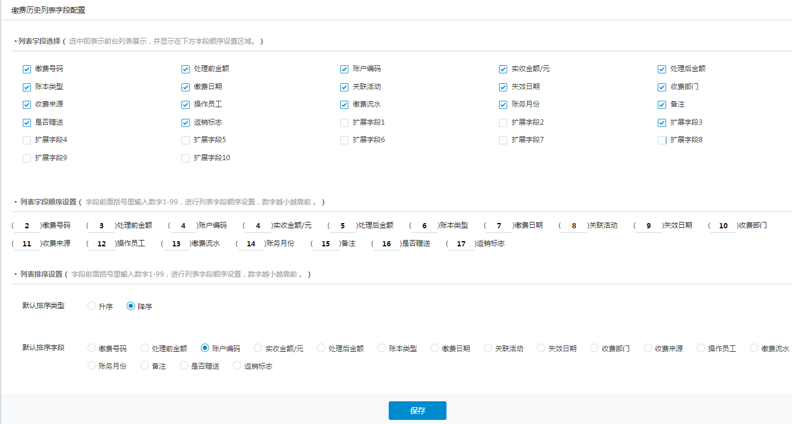
话费专区配置-缴费历史配置-缴费历史列表字段配置
配置页面如下：

Slide 22
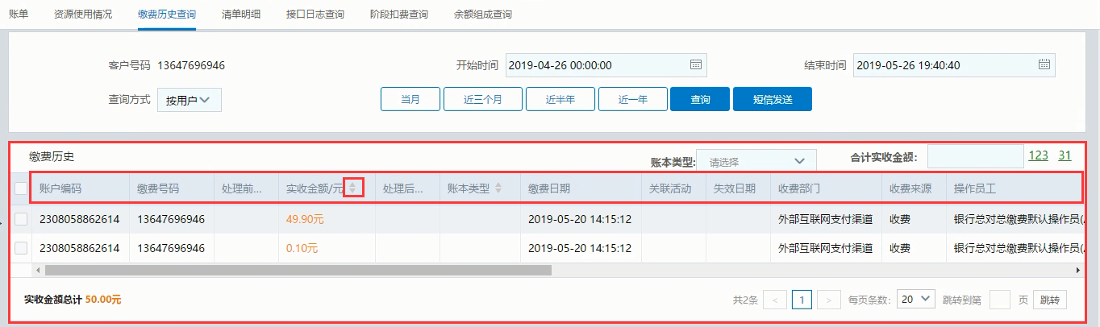
话费专区配置-缴费历史配置-缴费历史列表字段配置
1、列表字段选择：，17个已定义字段和10个扩展字段，选中即表示前台列表展示，并显示在下方字段顺序设置区域；
2、列表字段顺序设置：字段前面括号里输入数字1-99，进行列表字段顺序设置，数字越小越靠前；扩展字段点击其右侧图标，可更改名称；
3、列表排序设置：对字段可进行排序，排序类型分为升序和降序；
4、设置完毕后，点击保存；
话费专区-缴费历史查询-缴费历史，页面展示如下：

Slide 23
话费专区配置-缴费历史配置-对应销账日志列表配置区域
该区域页签包括对应销账日志列表配置、对应存取日志配置、当前预存款配置、存取流水配置，点击页签可进行切换；
1、列表显隐设置：【显示】、【隐藏】；
1、列表字段选择：包括已定义字段和扩展字段，选中即表示前台列表展示，并显示在下方字段顺序设置区域；
2、列表字段顺序设置：字段前面括号里输入数字1-99，进行列表字段顺序设置，数字越小越靠前；扩展字段点击其右侧图标，可更改名称；
3、设置完毕后，点击保存；

Slide 24
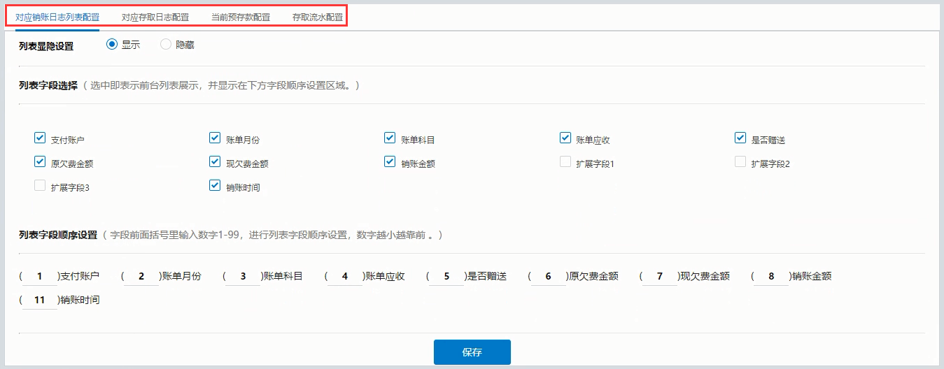
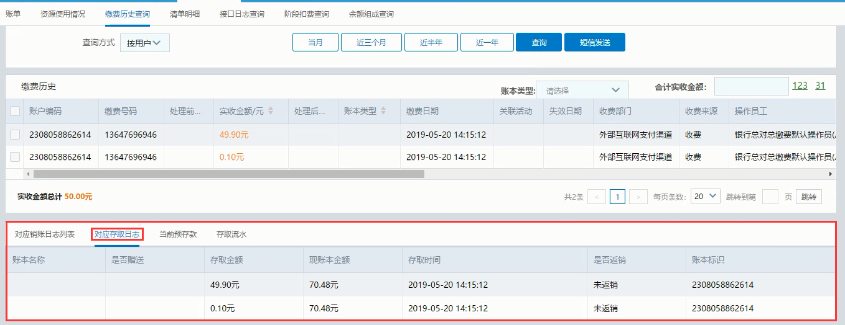
话费专区配置-缴费历史配置-对应销账日志列表配置区域
配置页面如下所示：
话费专区-缴费历史查询页面展示如下：

Slide 25
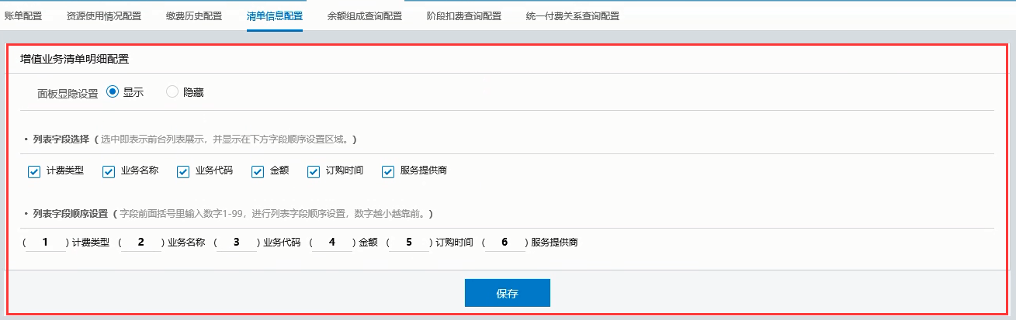
话费专区配置-清单信息配置-增值业务清单明细配置
1、面板显隐设置：【显示】、【隐藏】；
2、列表字段选择：选中即表示前台列表展示，并显示在下方字段顺序设置区域；
3、列表字段顺序设置：字段前面括号里输入数字1-99，进行列表字段顺序设置，数字越小越靠前；
4、设置完毕后，点击保存；
配置页面如下所示：

Slide 26
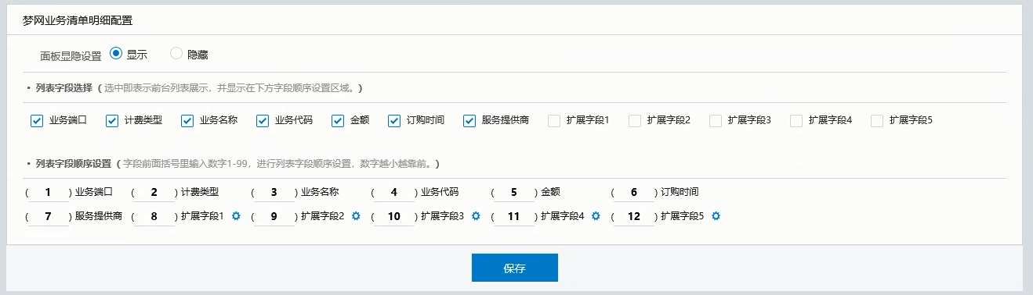
话费专区配置-清单信息配置-梦网业务清单明细配置
1、面板显隐设置：【显示】、【隐藏】；
2、列表字段选择：选中即表示前台列表展示，并显示在下方字段顺序设置区域；
3、列表字段顺序设置：字段前面括号里输入数字1-99，进行列表字段顺序设置，数字越小越靠前；扩展字段点击其右侧图标，可更改名称；
4、设置完毕后，点击保存；
配置页面如下所示：

Slide 27
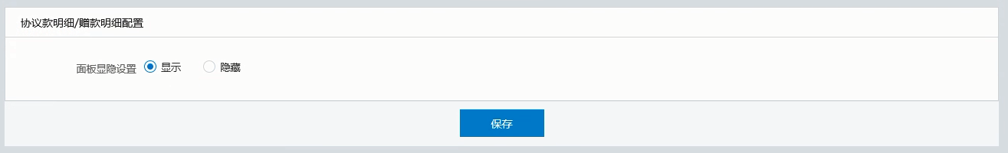
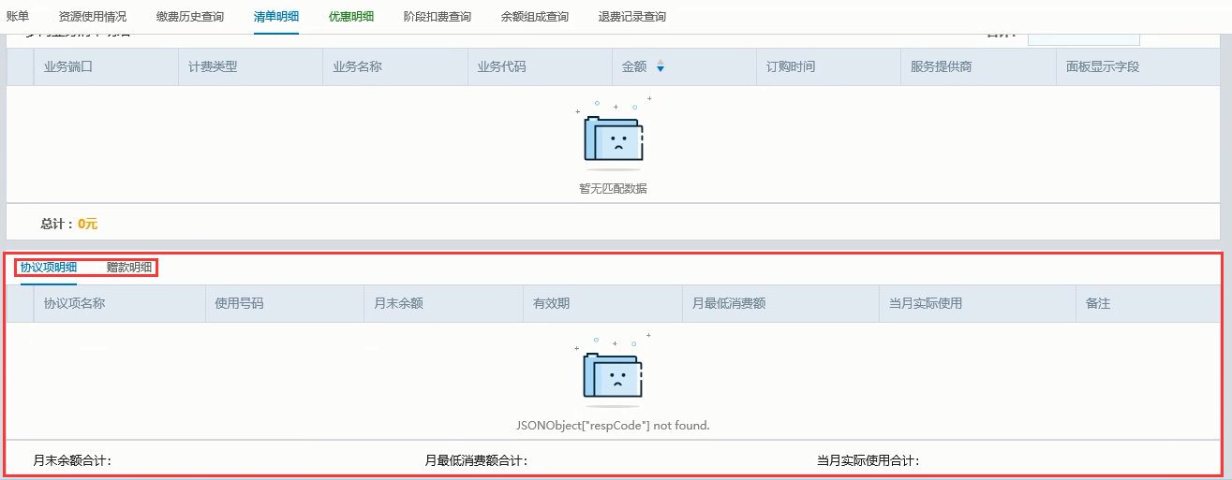
话费专区配置-清单信息配置-协议款明细/赠款明细配置
面板显隐设置：【显示】、【隐藏】；设置完毕后，点击保存；
配置页面如下所示：
话费专区-清单明细，协议款明细/赠款明细页面展示如下：

Slide 28
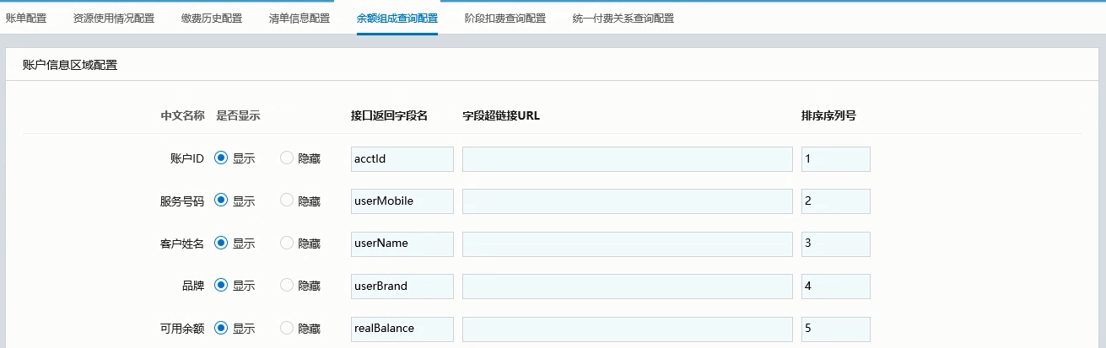
话费专区配置-余额组成查询配置-账户信息区域配置
1、所有字段支持配置显示/隐藏；
2、可编辑排序：越小越靠前；
3、接口返回字段名、字段超链接URL，均可在文本框内进行编辑；
4、设置完毕后，点击保存，提示保存成功；
配置页面展示如下：

Slide 29
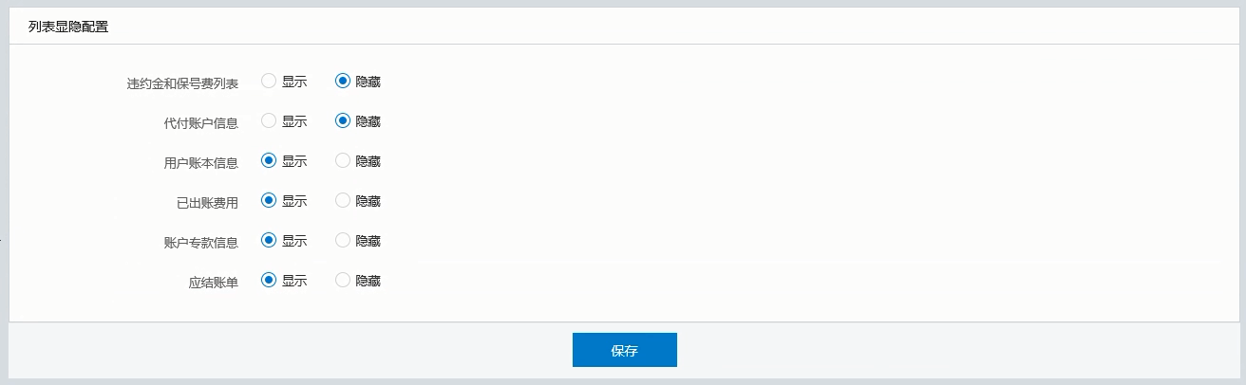
话费专区配置-余额组成查询配置-列表显隐配置
所有列表支持配置显示/隐藏；
配置页面展示如下：

Slide 30
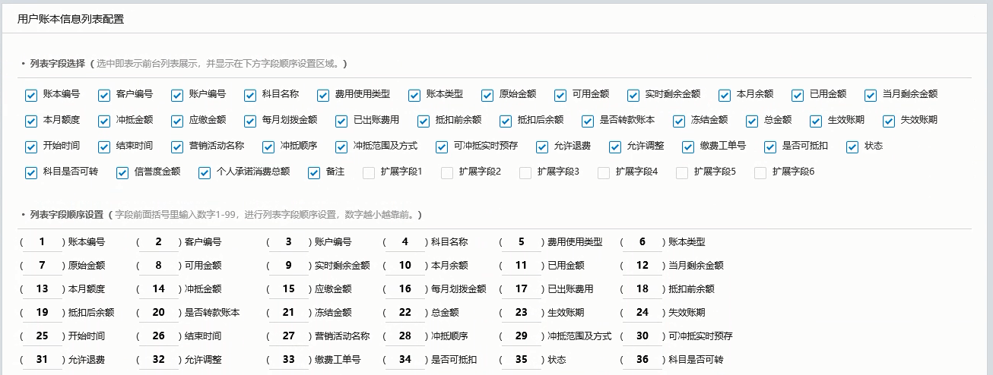
话费专区配置-余额组成查询配置-用户账本信息列表配置
1、列表字段选择：选中即表示前台列表展示，并显示在下方字段顺序设置区域，存在6个扩展字段，各省可自行配置使用；
2、列表字段顺序设置：字段前面括号里输入数字1-99，进行列表字段顺序设置，数字越小越靠前；扩展字段点击其右侧图标，可更改其名称；
3、设置完毕后，点击保存；
配置页面如下所示：

Slide 31
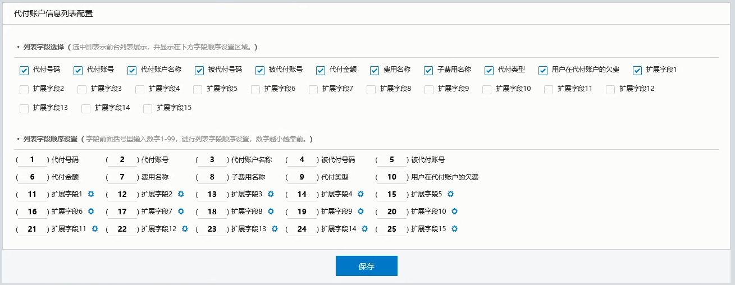
话费专区配置-余额组成查询配置-代付账户信息列表配置
1、列表字段选择：选中即表示前台列表展示，并显示在下方字段顺序设置区域，存在15个扩展字段，各省可自行配置使用；
2、列表字段顺序设置：字段前面括号里输入数字1-99，进行列表字段顺序设置，数字越小越靠前；扩展字段点击其右侧图标，可更改其名称；
3、设置完毕后，点击保存；
配置页面如下所示：

Slide 32
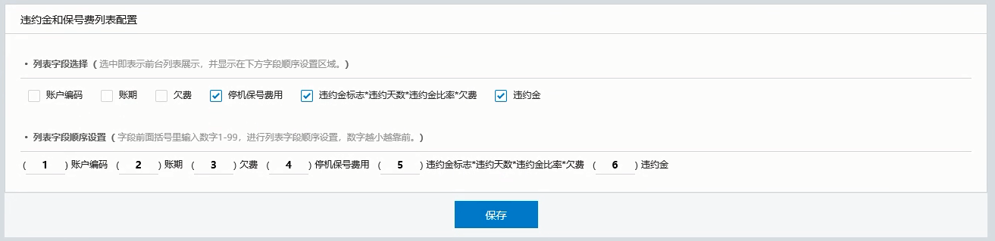
话费专区配置-余额组成查询配置-违约金和保号费列表配置
1、列表字段选择：选中即表示前台列表展示，并显示在下方字段顺序设置区域；
2、列表字段顺序设置：字段前面括号里输入数字1-99，进行列表字段顺序设置，数字越小越靠前；
3、设置完毕后，点击保存；
配置页面如下所示：

Slide 33
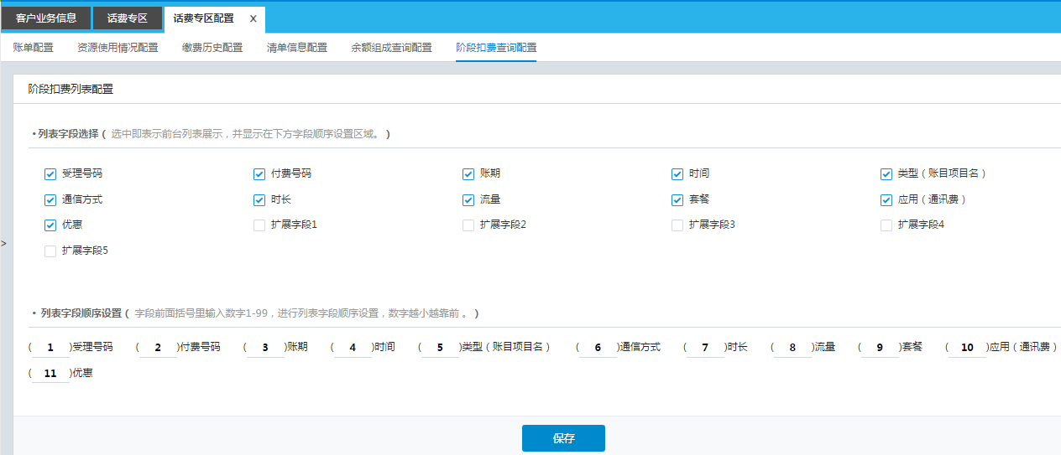
话费专区配置-阶段扣费查询配置-阶段扣费列表配置
1、列表字段选择：选中即表示前台列表展示，并显示在下方字段顺序设置区域；存在5个扩展字段，各省可自行配置使用；
2、列表字段顺序设置：字段前面括号里输入数字1-99，进行列表字段顺序设置，数字越小越靠前；扩展字段点击其右侧图标，可更改其名称；
3、设置完毕后，点击保存；
配置页面如下所示：
显隐设置
扩展字段名称自定义配置
排列序号配置
配置完毕点击“保存”

Slide 34
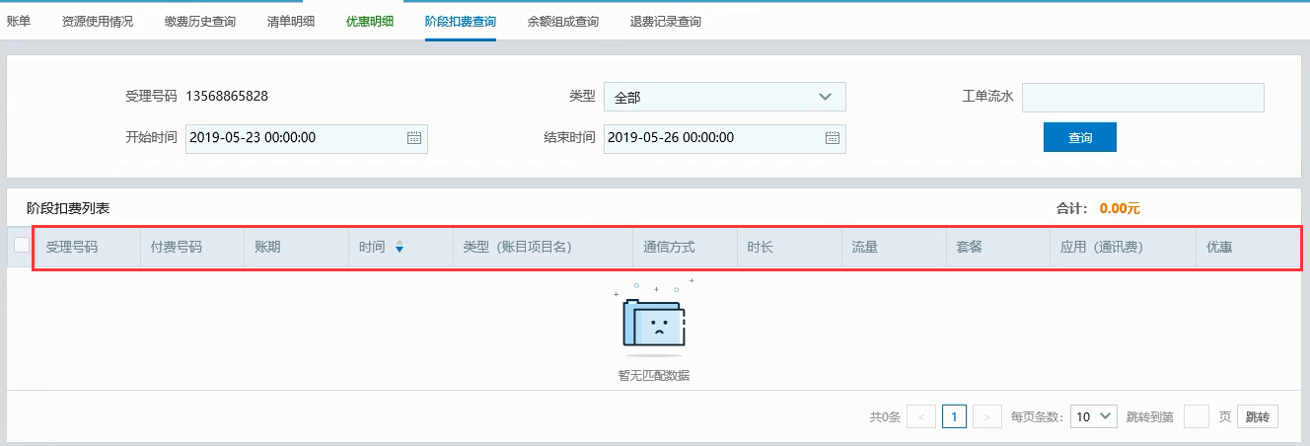
话费专区-阶段扣费查询
话费专区-阶段扣费查询-阶段扣费列表，页面展示如下：

Slide 35
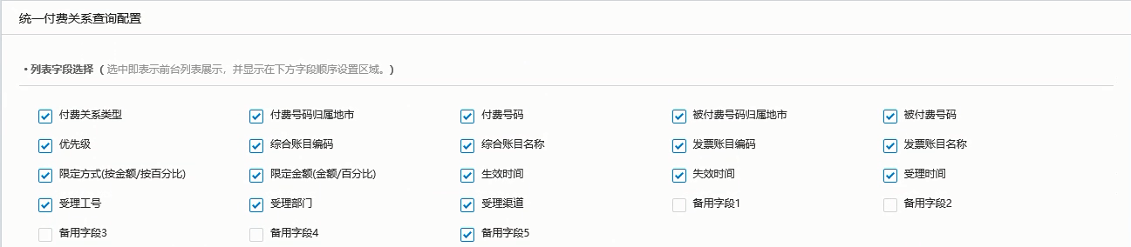
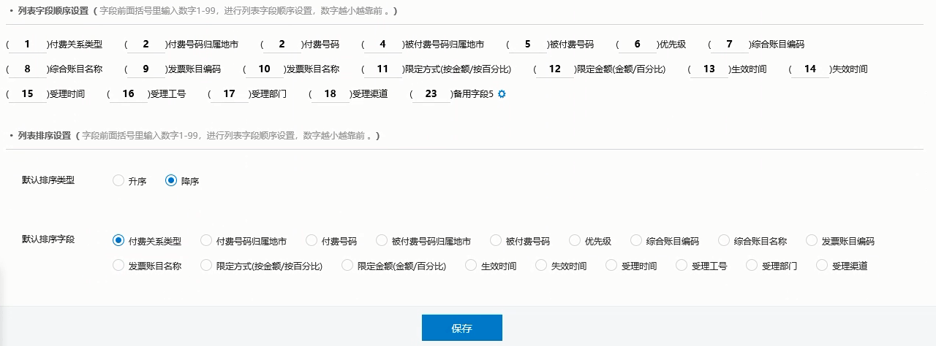
话费专区配置-统一付费关系查询配置
1、列表字段选择：选中即表示前台列表展示，并显示在下方字段顺序设置区域；存在5个扩展字段，各省可自行配置使用；
2、列表字段顺序设置：字段前面括号里输入数字1-99，进行列表字段顺序设置，数字越小越靠前；扩展字段点击其右侧图标，可更改其名称；
3、列表排序设置：根据字段可内容进行排序，排序类型分为升序和降序；
4、设置完毕后，点击保存；
配置页面如右所示：

Slide 36
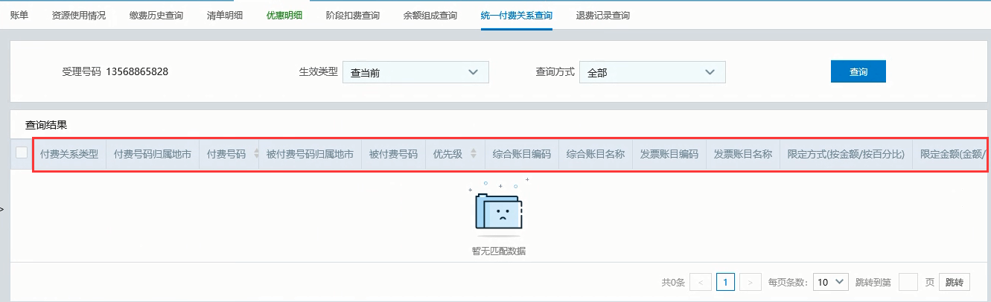
话费专区-统一付费关系查询
话费专区-统一付费关系查询，页面展示如下：

Slide 37
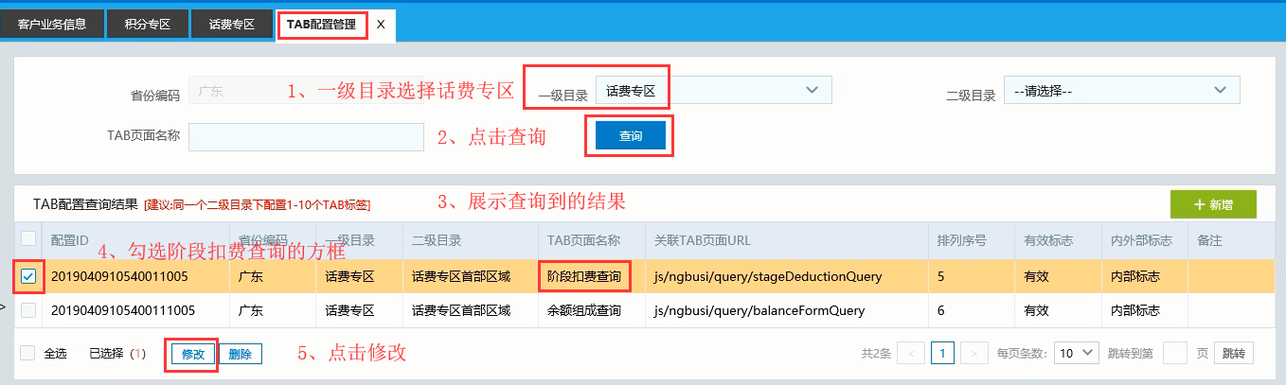
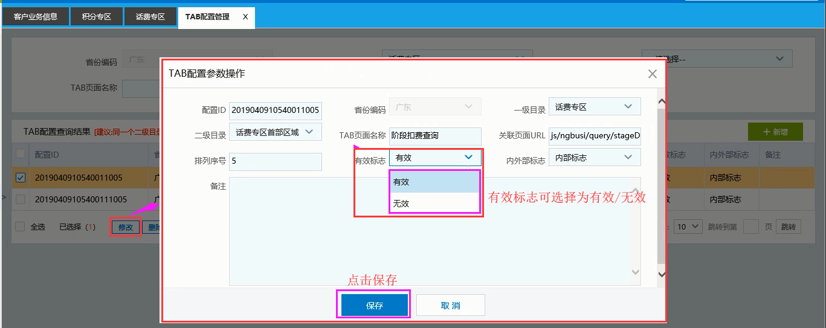
TAB配置管理
进入TAB配置管理，一级目录：话费专区，点击查询，下方展示话费专区的页签；
勾选左侧方框，点击修改，弹出弹框：
1、“有效标志”配置成“有效”或“无效”，可控制前台该页签是否展示；
2、 可对该页签进行拆分，修改一级目录，点击保存，此时前台该页签已不在话费专区，而在新设置的专区内；

Slide 38
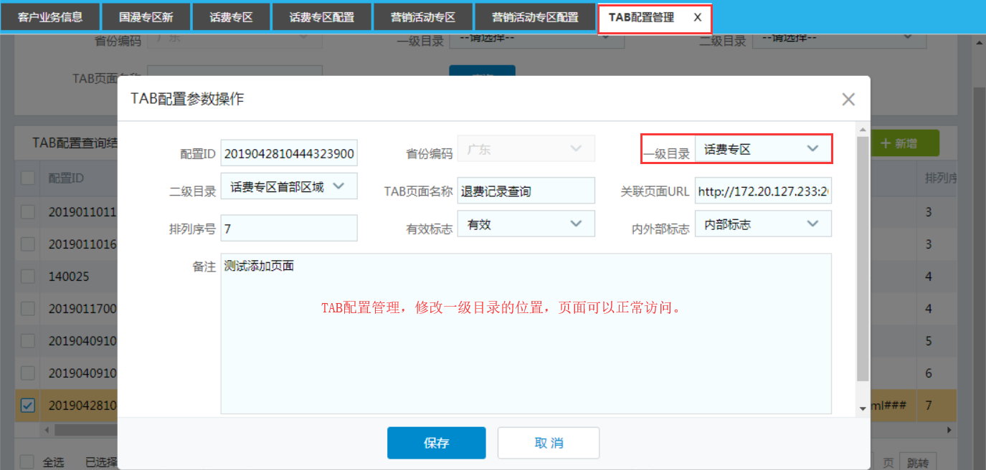
话费专区配置-TAB配置管理/话费专区
八大专区的TAB页可以单独打开，不依赖上层。如：修改TAB配置管理的一级目录之后，TAB页可以正常访问。

Slide 39
谢谢！

